Slide 1
Cours de Français
Niveau Avancé

Slide 2
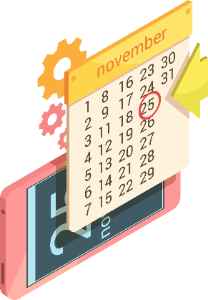
La Cause

Slide 3
La Cause
La Cause:
C'est la raison, le motif ou origine de quelque chose, d'une autre action, d'un autre afit.

Slide 4
1
LA CAUSE
J'ai fermé la fenêtre
A
LA CONSÉQUENCE - J'ai fermé la fenêtre
A
B
B
LA CAUSE - à cause du froid
à cause du froid
C
LA CAUSE - Il neige...(il ne fait pas beau)
Comme il neige
D
D
LA CONSÉQUENCE - je vais rester chez moi ( je ne peux pas sortir de chez moi)
C
je vais rester chez moi

Slide 5
1
LA CAUSE
1
Parce que+L'indicatif
Marie est en retard, (“pourqoi?”) parce que son réveil n'a pas sonné
1
2
À cause de+nom/pronom
(idée négative)
J'ai mal dormi (“porquoi?”) à cause du bruit.
2

Slide 6
1
LA CONDITION
Grâce à +nom/pronom
(idée positive)
3
Grâce à vous, j'ai trouvé un travail rapidement
3
Comme ...(Met la cause en evidence. se palce en tête de phrase)
4
Comme il était malade, j'ai fait venir le médecin.
4

Slide 7
1
LA CAUSE
Puisque + L'indicatif (la relation cause-conséquence est déjà connue ou évidente)
5
Puisque il fait beau, on déjeune dans le jardin!
5
Étant donné que.../Du fait que...
(la cause est connue à tous)
6
Du fait qu'il a 18 ans, il peut passer le permis de conduire
6

Slide 8
1
LA CAUSE
Pour+nom
5
Elle estr trés connue pour sa grande intelligence
5
De+nom
6
Il était vert de peur!
6

Slide 9
1
LA CAUSE
En raison de + nom
5
En raison d'un accident technique le trafic est interrompu sur la ligne 4 du métro
5
De+nom
6
Il était vert de peur!
6

